Slide 1
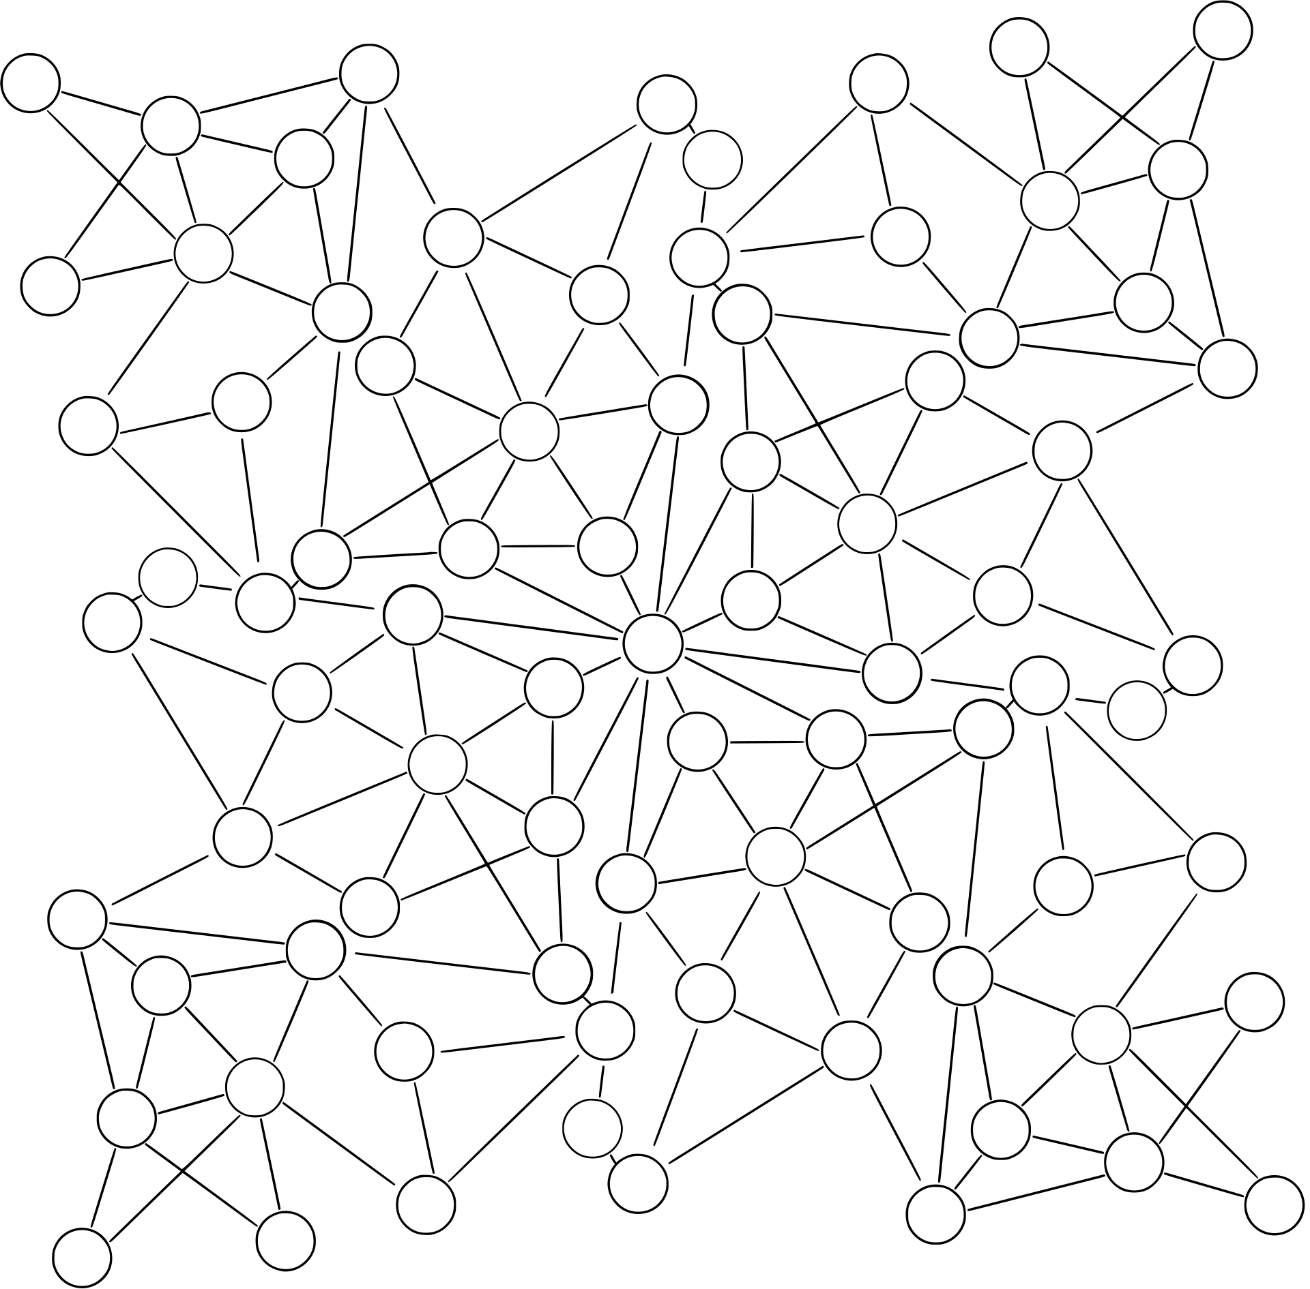
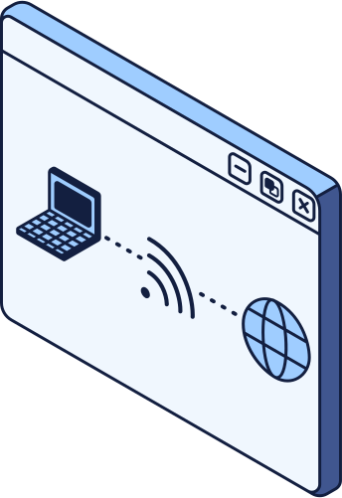
Escola é uma rede
FERNANDO, ROSALINA
4/05/2026

Slide 2

Quem usa a rede?
TODOS USAM A REDE. OS PRINCIPAIS SÃO OS UTILIZADORES" QUEM UTILIZA ".
Diretora = ADM
Professor(a)= super
👥️
👥️
👥️
Funcionária = utilizando_4
👥️
Aluno = Ultlizador_1

Slide 3
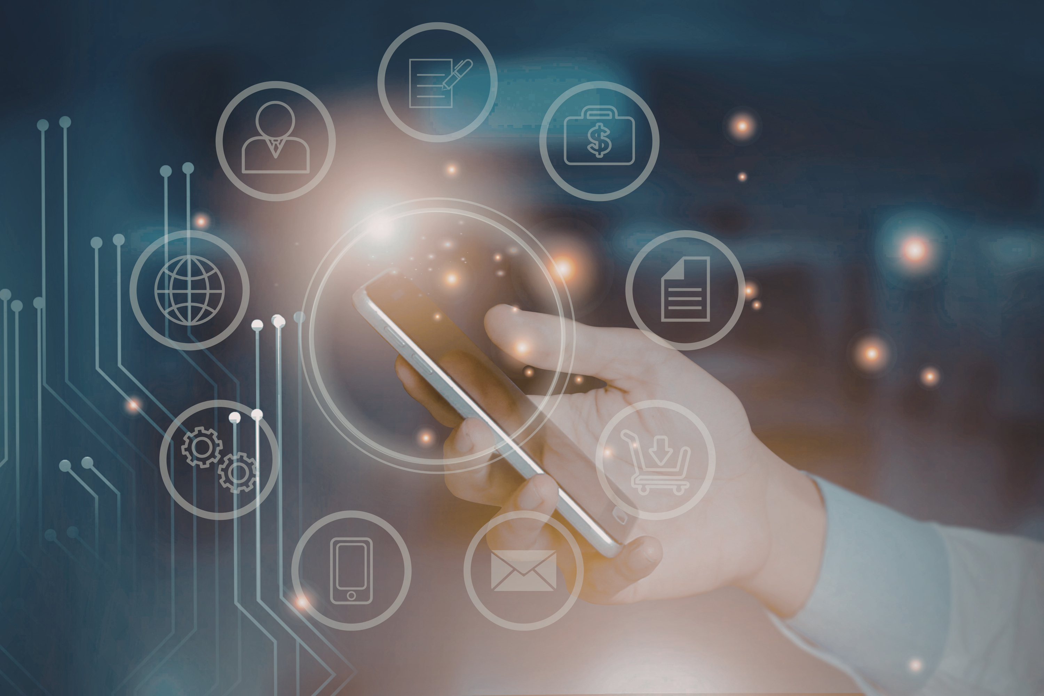

COMO PROTEGER OS SERVIÇOS
Para manter um serviço é necessário ter uma senha muito segura um cartão de acesso e firewall
Senha: A senha permite você possa entrar no servidor mais caso chegue o limite de erros e possível que o servidor bloqueia seus tentativas
Cartão de acesso: Um cartão de acesso é uma permissão com os seus dados pro servidor
Firewall: Um Firewall é um sistema de segurança, em software ou hardware, que monitora e filtra o tráfego de rede de entrada e saída com base em regras de segurança

Slide 4
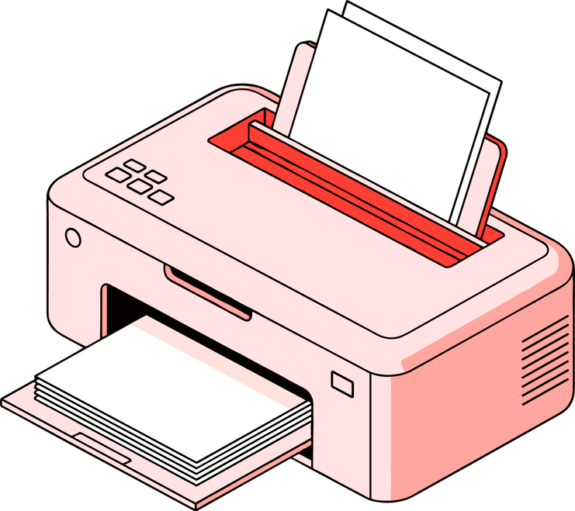

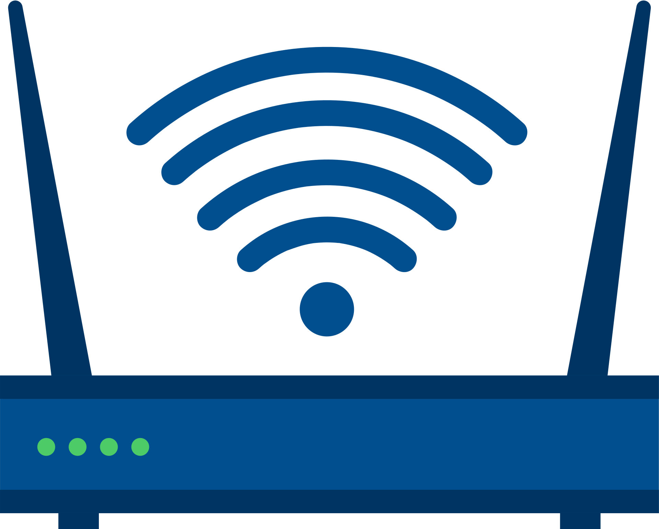
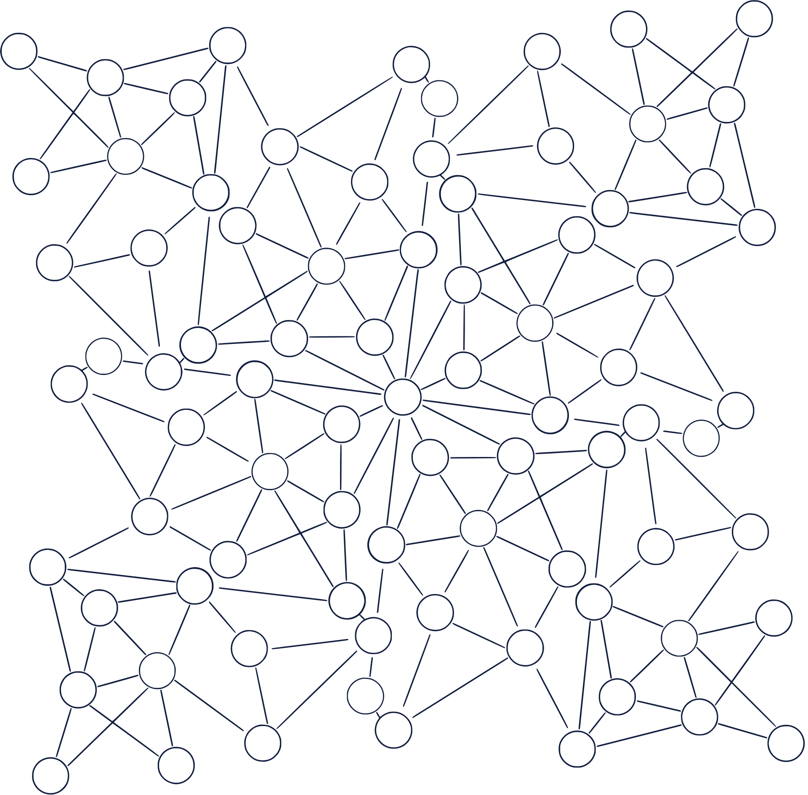
PARA ONDE A REDE PARTILHA?
Impressora
Pastas
Router

Slide 5
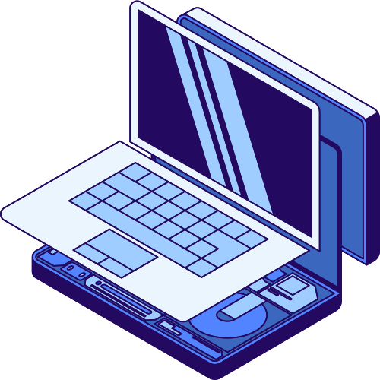
Problemas
1.
2.
3.
100 pessoas a imprimir ao mesmo tempo
O que fazer se alguém robou a senha?
O que fazer com a internet lenta?

Slide 6
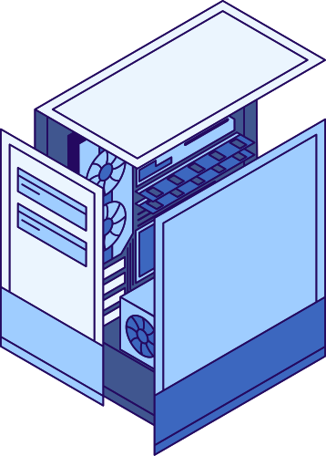
Resposta:
1.
2.
3.
Limitaria o acesso a impressora de cada quantidade de pessoas por dia.
Eu como ADM do groupo, limitava o inpacto do utilizador comprometido e mudaria a senha da pasta.
Para conferir a origem da lentidão é importante conferir o servidor é o roteador caso o problema esteja no roteador e necessário desligar e esperar um tempo até ligar de volta

